Slide 1
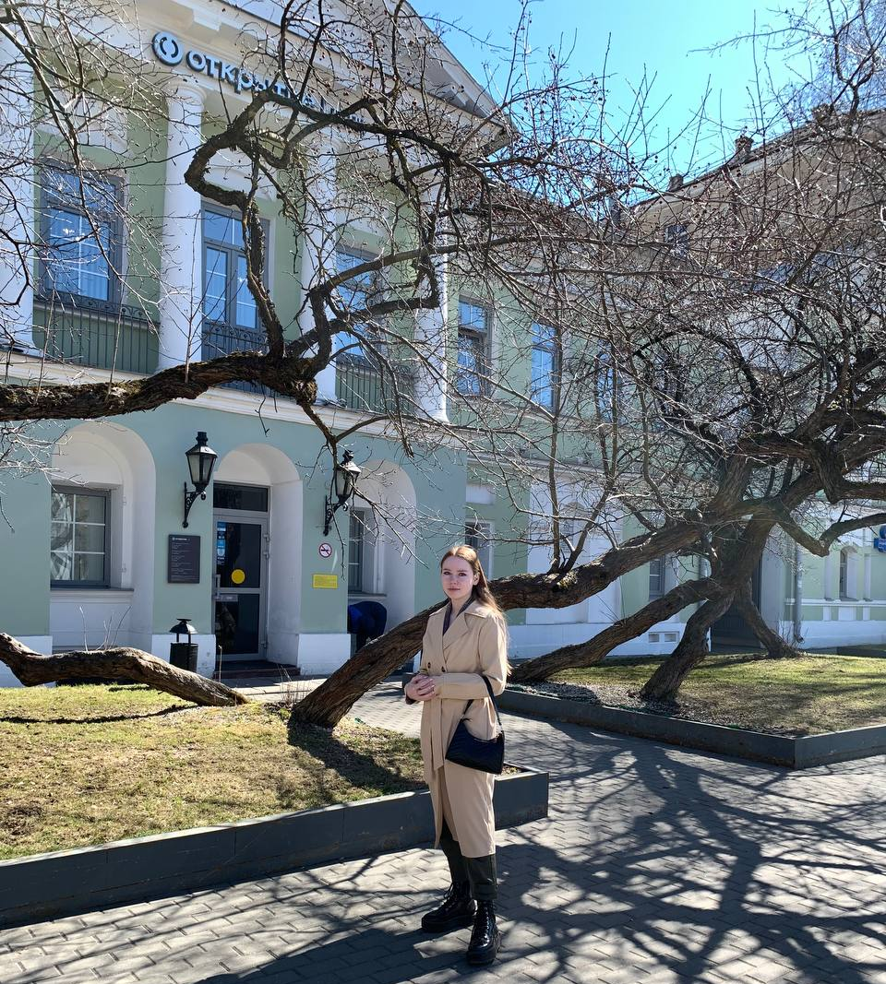
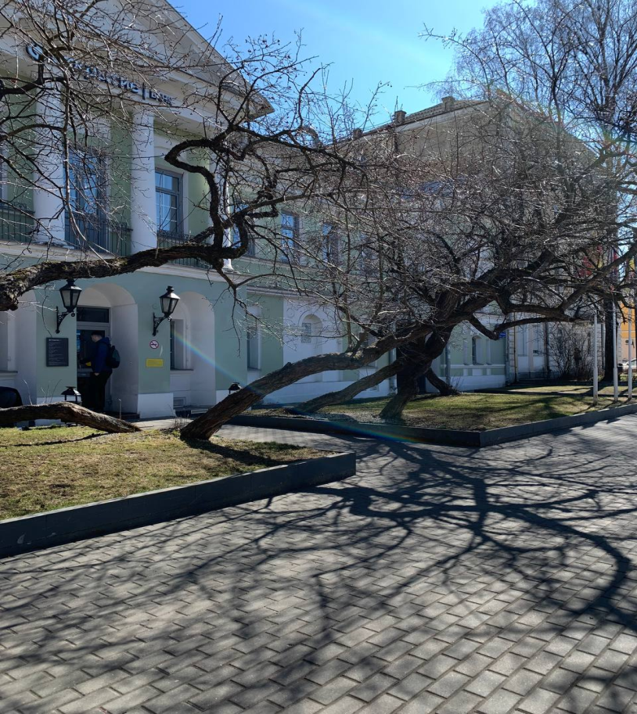
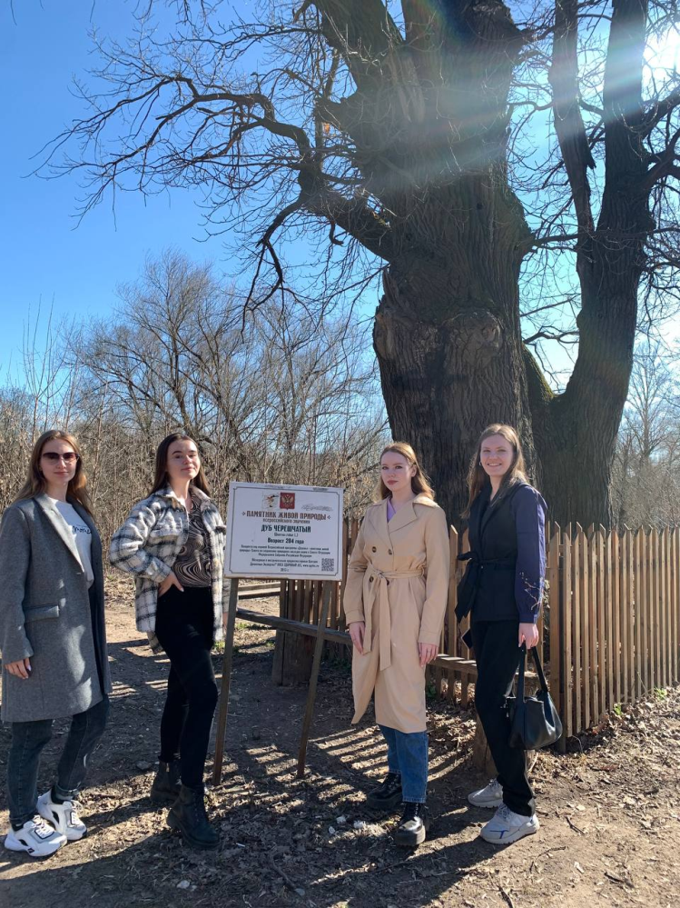
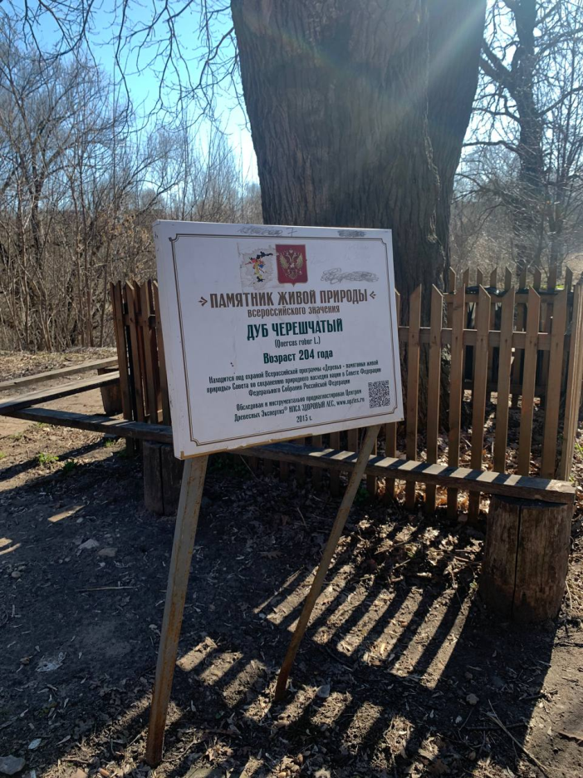
Особо охраняемая природная территория «Боярышник гибкий «Скорбященский» была образована в 1992 году. Памятник природы расположен в историческом центре города Твери, в Центральном районе. В территорию памятника природы входит вся часть сквера по ул. А. Дементьева города Твери, в пределах которой произрастает 7 деревьев боярышника (боярышник зеленоплодный, или алтайский) .
Основной проблемой этой территории является её неизвестность: мало кто из жителей города знает о существовании такой ООПТ и о ценности гибкого боярышника: какая-либо информация на месте их нахождения отсутствует.
Дуб черешчатый расположен на берегу реки Тьмаки. Возраст дерева составляет более 200 лет, длина около 17 метров. Официально памятником природы дерево стало в 2015 году. Дуб, растущий в Твери на пересечении улиц Тихвинская и Головинский вал, внесён в Национальный реестр старовозрастных деревьев России и получил статус памятника живой природы. Данный дуб был посажен в 1811 г. и стал свидетелем отечественной войны 1812 года. Увидев данный памятник живой природы, мы были восхищены его могучими ветвями и величественной кроной.
3 курса НП «Таможенное дело»: Косыгина Е., Корнеева Д., Королёва З., Зайцева П., Виноградова С.

